Slide 1
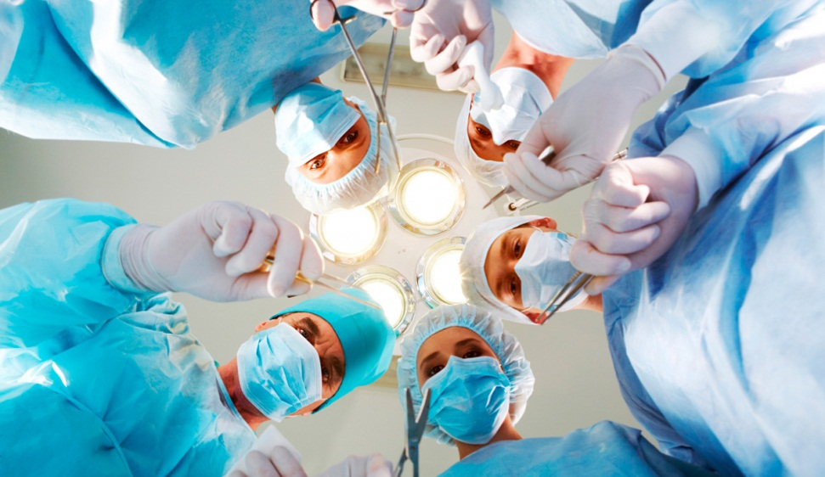
GIZI PASIEN
PASCA OPERASI (BEDAH)

Slide 2
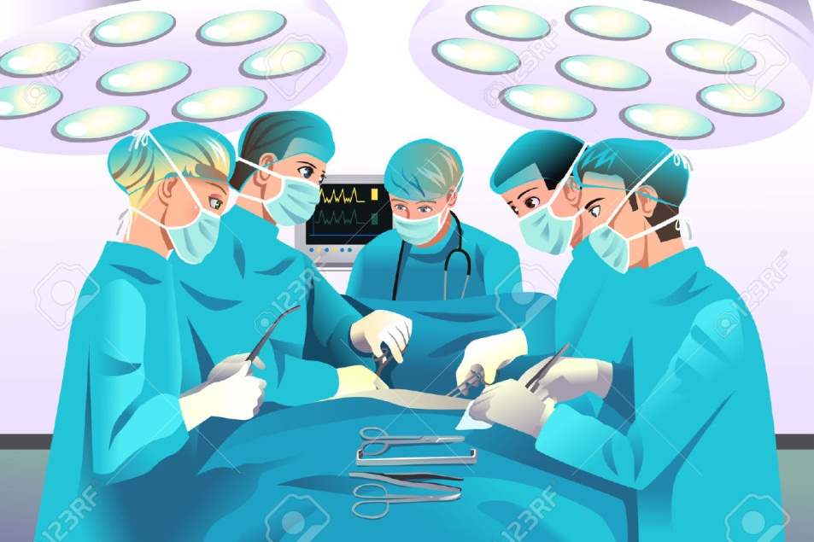
PROSES OPERASI/PEMBEDAHAN..??

Slide 3
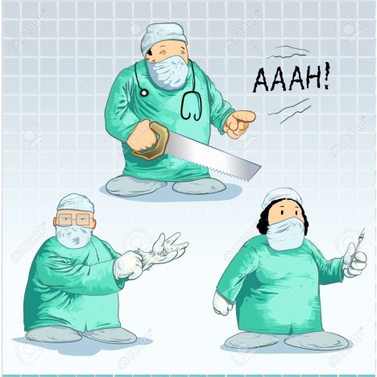

Pengaruh operasi terhadap metabolism pasca-operasi tergantung berat ringannya operasi, keadaan gizi pasien pasca-operasi, dan pengaruh operasi terhadap kemampuan pasien untuk mencerna dan mengabsorpsi zat-zat gizi.

Slide 4
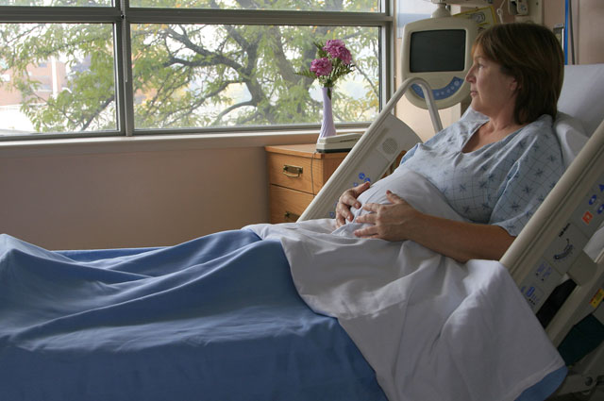
Setelah operasi sering terjadi peningkatan ekskresi nitrogen dan natrium yang dapat berlangsung selama 5-7 hari atau lebih pasca-operasi. Peningkatan ekskresi kalsium terjadi setelah operasi besar, trauma kerangka tubuh, atau setelah lama tidak bergerak (imobilisasi). Demam meningkatkan kebutuhan energi, sedangkan luka dan perdarahan meningkatkan kebutuhan protein, zat besi, dan vitamin C. Cairan yang hilang perlu diganti.

Slide 5
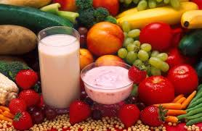
Diet Pasca-operasi adalah makanan yang diberikan kepada pasien setelah menjalani pembedahan. Pengaturan makanan sesudah pembedahan tergantung pada macam pembedahan dan jenis penyakit penyerta.

Slide 6
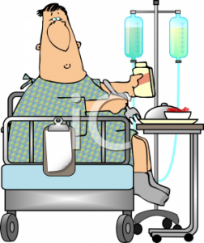
Tujuan diet pasca-operasi adalah untuk mengupayakan agar status gizi pasien segera kembali normal untuk mempercepat proses penyembuhan dan meningkatkan daya tahan tubuh pasien, dengan cara sebagai berikut :
Memberikan kebutuhan dasar (cairan, energi, protein)
Mengganti kehilangan protein, glikogen, zat besi, dan zat gizi lain
Memperbaiki ketidakseimbangan elektrolit dan cairan
Mencegah dan menghentikan perdarahan

Slide 7
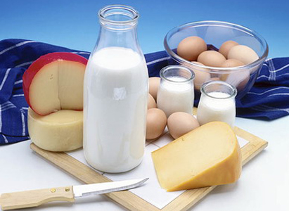
Diet yang disarankan adalah :
Mengandung cukup energi, protein, lemak, dan zat-zat gizi
Bentuk makanan disesuaikan dengan kemampuan penderita
Menghindari makanan yang merangsang (pedas, asam, dll)
Suhu makanan lebih baik bersuhu dingin
Pembagian porsi makanan sehari diberikan sesuai dengan kemampuan dan kebiasaan makan penderita.

Slide 8

Syarat diet pasca-operasi adalah memberikan makanan secara bertahap mulai dari bentuk cair, saring, lunak, dan biasa. Pemberian makanan dari tahap ke tahap tergantung pada macam pembedahan dan keadaan pasien, seperti :
Pasca-operasi kecil
Makanan diusahakan secepat mungkin kembali seperti biasa atau normal
Pasca-operasi besar
Makanan diberikan secara berhati-hati disesuaikan dengan kemampuan pasien untuk menerimanya.

Slide 9
TIPS PERAWATAN PASCA-OPERASI
Secara umum, untuk mempercepat proses penyembuhan dan pemulihan kondisi pasien setelah operasi, maka perlu diperhatikan beberapa tips di bawah ini :
Makan makanan bergizi
Konsumsi makanan (lauk pauk) berprotein tinggi, seperti: daging, telur, ayam, ikan
Minum sedikitnya 8-10 gelas sehari
Usahakan cukup istirahat
Mobilisasi bertahap hingga dapat beraktivitas seperti biasa
Kontrol secara teratur untuk evaluasi luka operasi dan pemeriksaan kondisi tubuh
Minum obat sesuai anjuran dokter.

Slide 10

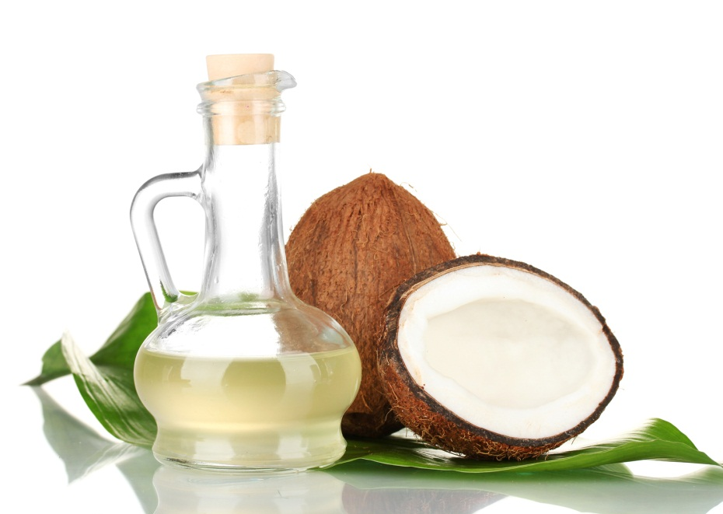


Slide 11
Terimakasih...

